Slide 1
進入Google地球

Slide 2
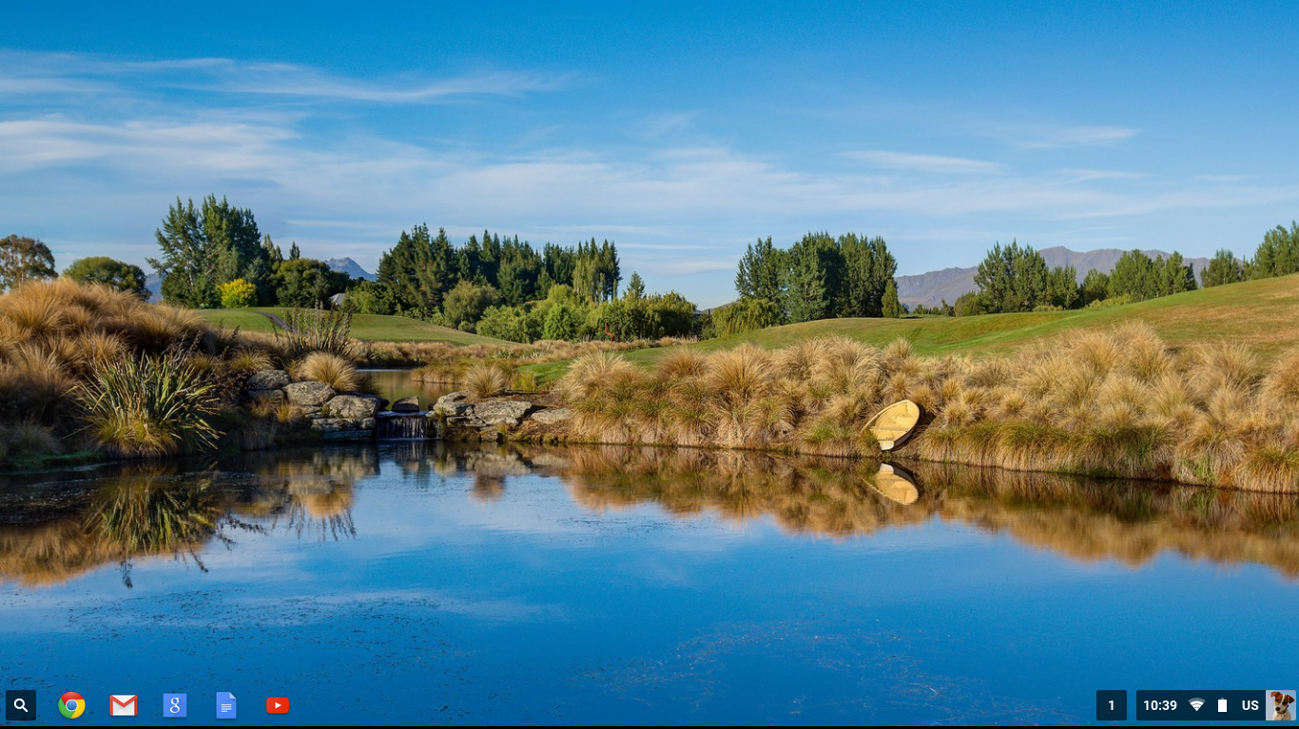

點選左下方「開始」，打開選單

Slide 3
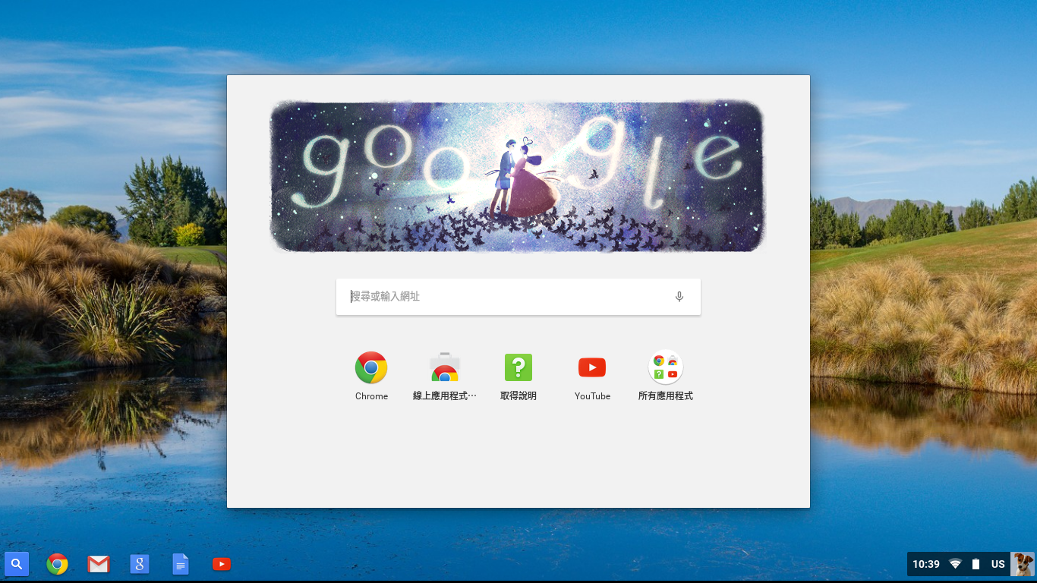

點選「所有應用程式」

Slide 4
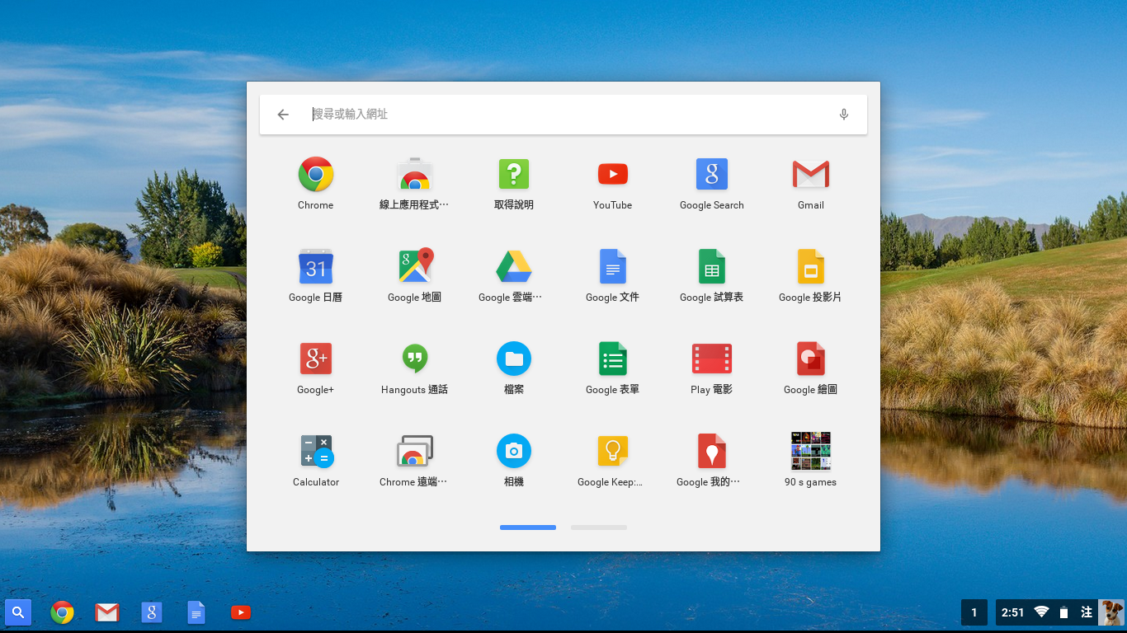

點選「 Google地圖」圖示

Slide 5
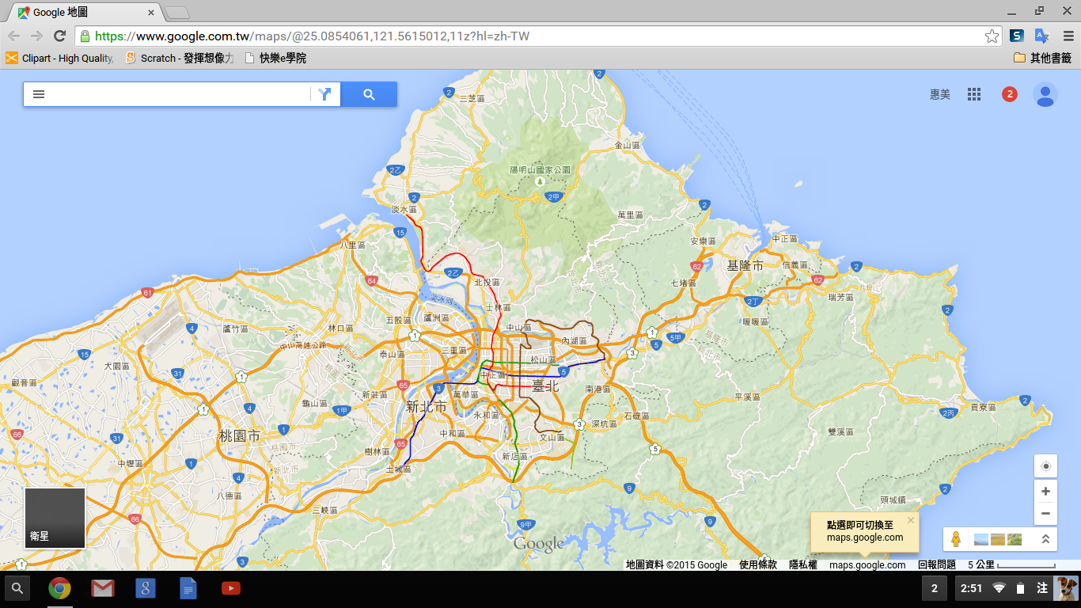

點選左下角「衛星」

Slide 6
